Slide 1
Городской профориентационный фестиваль-конкурс «Лига АтомПрофи»
Городской округ «Город Лесной»

Slide 2
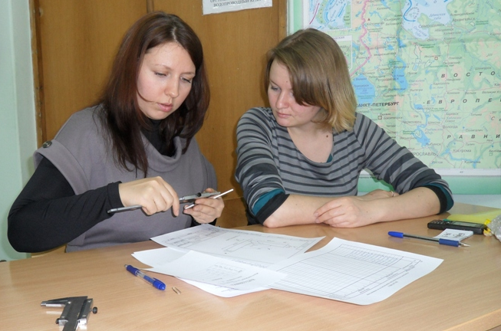
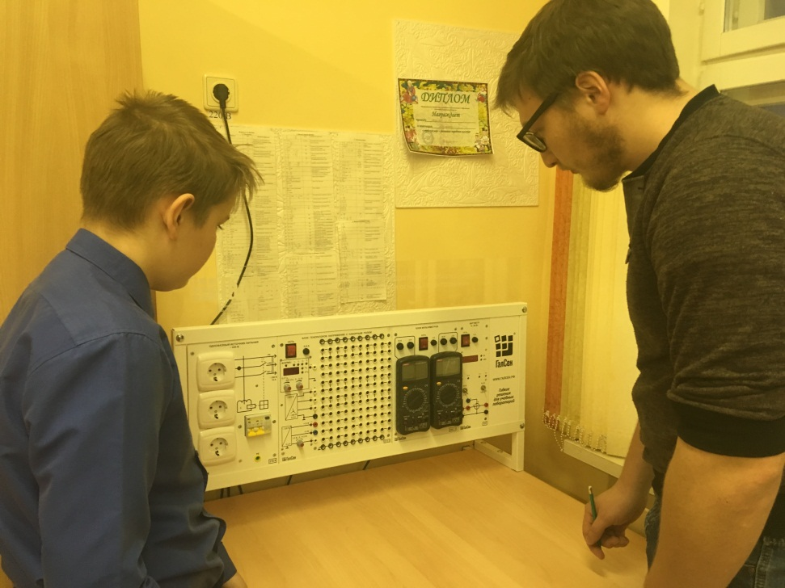
Современная школа – образовательная площадка, приоритетом для которой становится организация предпрофессиональных проб и погружений.
Профориентационный фестиваль-конкурс «Лига АтомПрофи» на базе Школьного инженерного центра МАОУ СОШ №72 позволяет реализовать данный приоритет
Подготовка школьников к участию в профориентационном конкурсе и прохождение ими конкурсных испытаний – системная деятельность, в рамках которой у обучающихся формируется не только представление о конкретных профессиях (специальностях), но и понимание технологических особенностей процессов при работе с конкурсной документацией на специализированном оборудовании

Slide 3
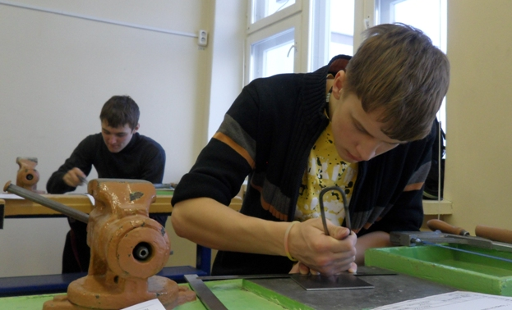
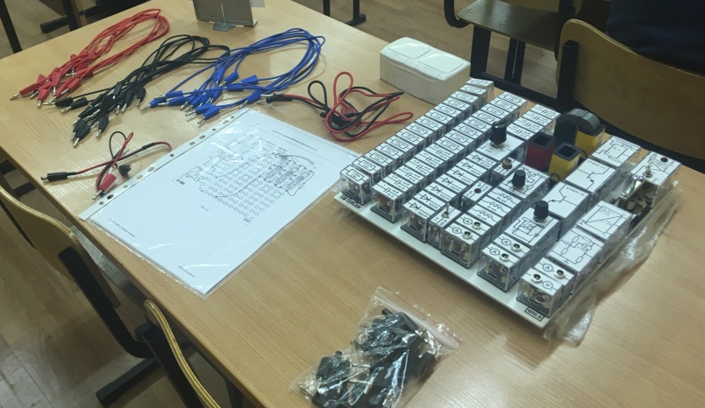
Цель фестиваля – проведение предпрофессиональных проб и погружений, способствующих формированию предметно-деятельностного представления о профессиях (специальностях) у обучающихся, формирование экспертного сообщества в рамках проведения конкурсных испытаний по компетенциям

Slide 4
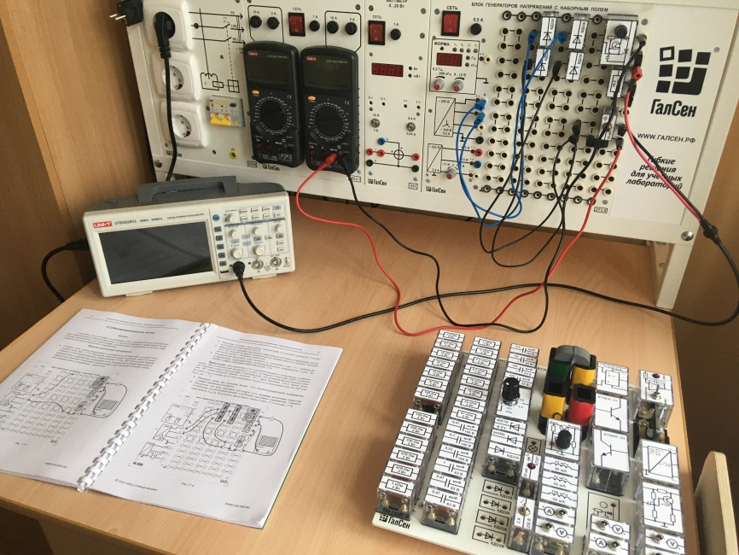
Задачи фестиваля:
Создать условия для выявления и поддержки учащихся, проявляющих интерес к специальностям инженерно-технической, естественно-научной направленности, популяризации рабочих профессий;
Развивать у обучающихся навыки практического решения задач в конкретных профессиональных ситуациях, совершенствовать навыки самостоятельной индивидуальной и командной работы;
Развивать инженерно-технические способности обучающихся в условиях конкурсных испытаний профессионально-направленного характера, способствующих повышению ответственности обучающихся за результат выполняемой работы;
Способствовать повышению уровня профессиональных компетенций педагогов по реализации программ инженерно-технического, естественно-научного направлений в общеобразовательных организациях;
Наладить систему продуктивного сетевого взаимодействия учреждений-партнеров, образовательных организаций города;
Обеспечить условия подготовки городской сборной для последующего участия в Чемпионате WorldSkills, АтомSkills в разряде юниоров с элементами методики соревнований данного уровня;
Развивать механизмы эффективного взаимодействия системы образования города и градообразующего предприятия

Slide 5
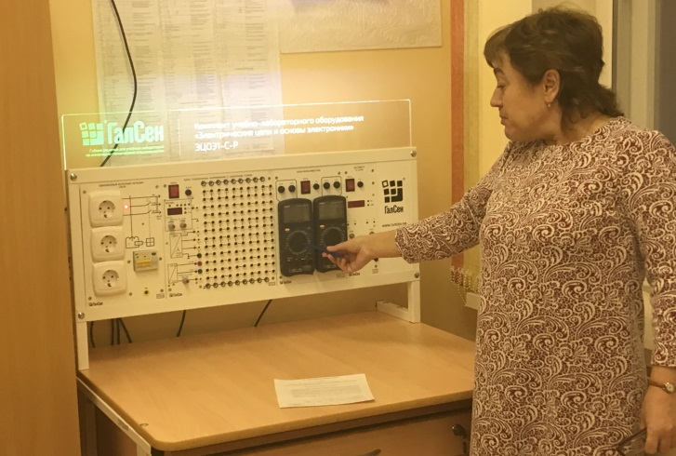
1. Практико-ориентированный подход. Достижение участниками фестиваля наиболее значимых эффектов становится возможным при условии выполнения проектной конкурсной задачи при работе в ситуации, максимально приближенной к реальной жизненной с учетом допустимых норм организации таковой на территории школы
Принципиальные подходы, избранные при разработке и внедрении практики
2. Мотивация к самопознанию и саморазвитию через максимальную включенность в процесс. Учащиеся-конкурсанты тем сильнее заинтересованы в познании собственных интересов, «прокачке» отдельных навыков и тем твёрже мотивированы на успех в деле, которое им интересно, чем качественнее и естественнее организована конкурсная среда фестиваля
3. Единство модульных составляющих. Программа фестиваля-конкурса состоит из отдельных модулей, каждый из которых имеет единую структуру. Таким образом, концепция фестиваля становится понятной, эргономичной и гибкой в отношении расходования времени для всех участников. Конкурсантам, желающим принять участие на следующий год, ясность концепции фестиваля на основе уже отработанного модуля дает возможность снять волнение по поводу усвоения новых требований к выполнению конкурсных заданий и сконцентрировать усилия на достижении продуктивного результата.
4. Разновозрастная коллаборация. В рамках фестиваля все участники – конкурсанты, организаторы, приглашенные эксперты, педагоги, студенты-наставники, гости – взаимодействуют друг с другом, передавая знания, наделяя опытом, обмениваясь инженерно-творческими идеями. Таким образом, создается пространство взаимодействия единомышленников, заинтересованных в успехе каждого из присутствующих

Slide 6
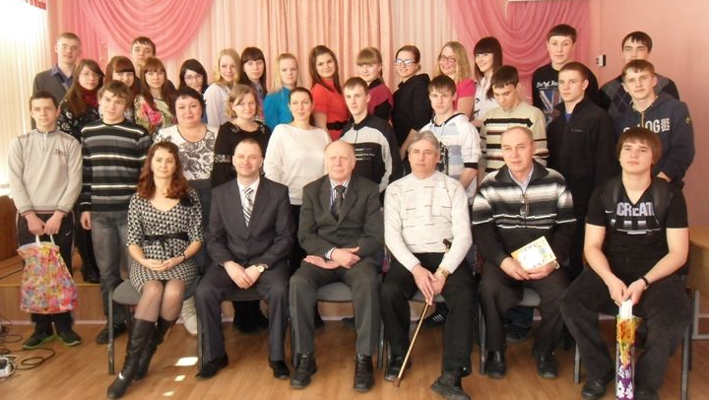
Участники фестиваля:
Школьники 14-17 лет
Конкурсные направления фестиваля:
«Электромонтаж»
«3D-моделирование»
«Листовая обработка металла»
«Инженерный дизайн»
Новизна практики. Достижение участниками фестиваля наиболее значимых эффектов становится возможным при условии выполнения проектной конкурсной задачи при работе в ситуации, максимально приближенной к реальной жизненной с учетом допустимых норм организации практики на территории школы; мотивация к самопознанию и саморазвитию утверждается на основе максимальной включенности конкурсантов в процесс; учащиеся в большей степени заинтересованы в познании собственных интересов, «прокачке» отдельных навыков и твёрже мотивированы на успех в деле, которое им интересно, в условиях качественной и естественно-организованной конкурсной среде фестиваля; разновозрастная коллаборация позволяет в рамках фестиваля всем участникам – конкурсантам, организаторам, приглашенным экспертам, педагогам, студентам-наставникам, гостям – взаимодействовать друг с другом, передавая знания, наделяя опытом, обмениваясь инженерно-творческими идеями. Таким образом, создается пространство взаимодействия единомышленников, заинтересованных в успехе каждого из присутствующих

Slide 7
Показатели социально-экономического развития города,
характеризующие положение после внедрения практики
Количество городских просветительских и конкурсных / состязательных профориентационных мероприятий для школьников – до 40
Количество обучающихся школьного возраста, занятых при организации и проведении городских просветительских и конкурсных / состязательных профориентационных мероприятий – до 1032
Количество педагогов, задействованных в организации и проведении городских просветительских и конкурсных / состязательных профориентационных мероприятий – до 96
Количество студентов ТИ НИЯУ МИФИ, задействованных в организации и проведении городских просветительских и конкурсных / состязательных профориентационных мероприятий – до 35
Количество сотрудников ТИ НИЯУ МИФИ, задействованных в организации и проведении городских просветительских и конкурсных / состязательных профориентационных мероприятий – до 18
Количество сотрудников ФГУП «Комбинат «Электрохимприбор», задействованных в организации и проведении городских просветительских и конкурсных / состязательных профориентационных мероприятий – до 28
Доля учащихся 14-17 лет, принимающих участие в просветительской / соревновательной деятельности профориентационного направления – сохранность 100%

Slide 8
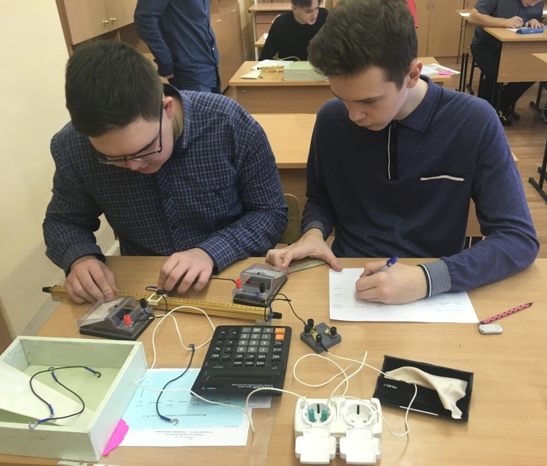
Основные эффекты, полученные в результате внедрения практики
Получение опыта участия в практико-ориентированном формате реализации проектных конкурсных задач по поиску технических решений с применением базовых предметных знаний и инженерной смекалки;
Участие в предпрофессиональных пробах и, как следствие, реализации части индивидуальной образовательной траектории учащихся и дальнейшей профессиональной самореализации;
Достижение нового уровня само-мотивации молодежи: повышение уровня заинтересованности в познании собственных интересов, «прокачке» отдельных навыков, настроя на успех в деле, которое представляет личный интерес;
Получения опыта работы в условиях разновозрастной коллаборации, где все участники фестиваля взаимодействуют друг с другом, передавая знания, наделяя опытом, обмениваясь инженерно-творческими идеями. Таким образом, школьник попадает в пространство взаимодействия единомышленников, заинтересованных в успехе каждого из присутствующих на фестивале;
Формирование представлений о современной молодежи с точки зрения приобретения ими навыков решения стандартных и нестандартных задач

Slide 9
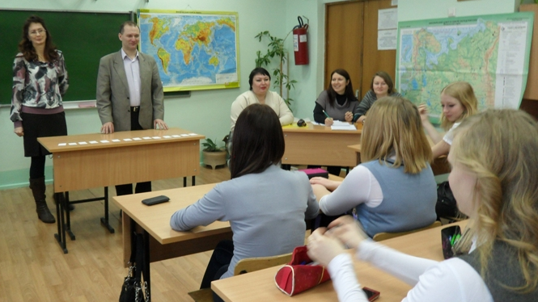
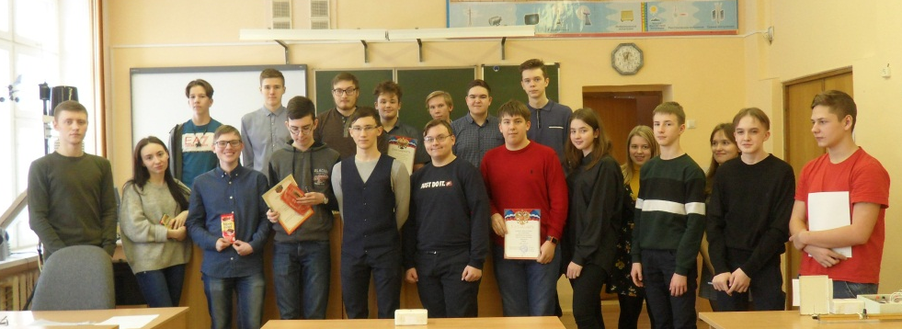
Перспективные задачи
3. Создание условий для воспитания культуры труда учащихся, инициативности в поиске решений нестандартных задач, ответственности за индивидуально-командный результат;
4. Расширение сети партнерских взаимоотношений с организациями городского округа;
5. Увеличение количества доступных широкому кругу граждан практико-ориентированных проб
1. Привлечение внимания к наиболее востребованным в городском округе специальностям;
2. Расширение конкурсных направлений по компетенциям за счет привлечения специалистов, освоения нового оборудования;

Slide 10
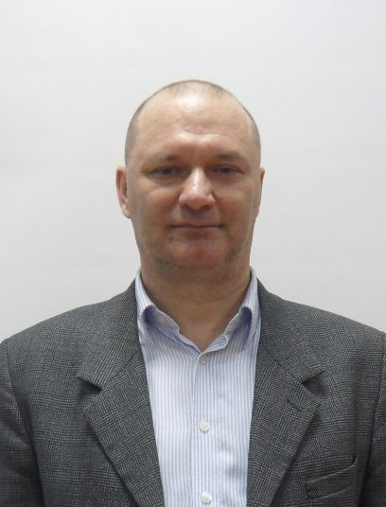
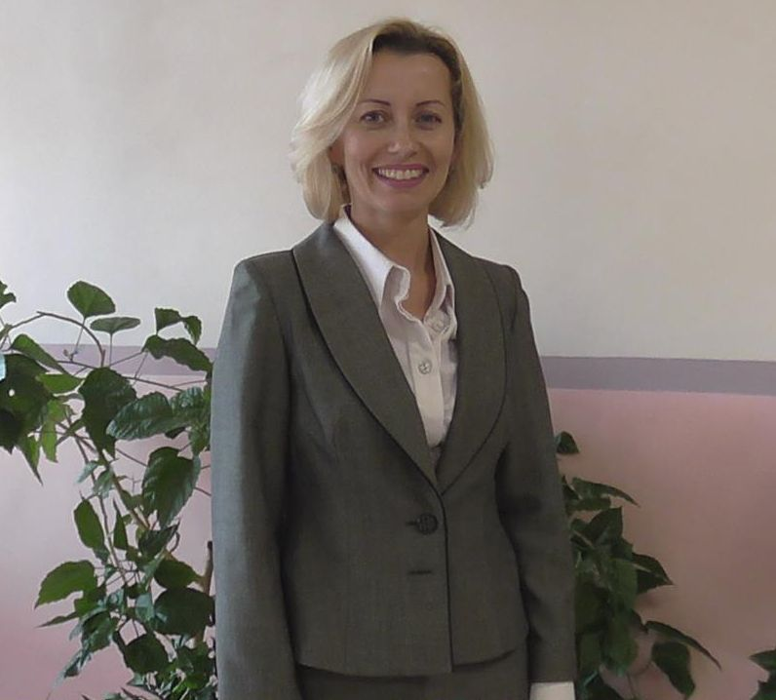
Практика «Городской профориентационный фестиваль-конкурс
«Лига АтомПрофи»
Тетерин Альберт Евгеньевич, директор МАОУ СОШ №72, лидер практики
Свалова Елена Викторовна, заместитель директора по УВР МАОУ СОШ №72,
координатор практики
8(34342)6-52-34
albert0872@yandex.ru
8(950)648-87-15
sev230381@yandex.ru

